Slide 1
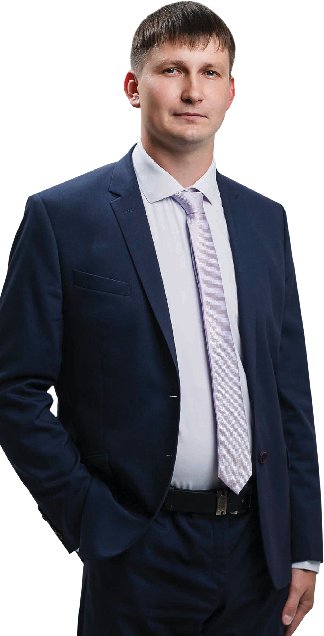


ОТКРОЙТЕ ЮРИДИЧЕСКИЙ БИЗНЕС
с доходом до 850 000 руб./месяц в своем городе всего за 30 дней по франшизе компании “Свой Юрист”

Slide 2





Что это за бизнес?
Услуга «Банкротство физических лиц» — помощь гражданам, которые имеют долги и не могут выполнять свои обязательства перед кредиторами по кредитам и займам.
Фактически, это законное снижение или списание долгов.
РЕЗУЛЬТАТ УСЛУГИ:
Полное списание всех долгов
Уменьшение ежемесячных платежей
Спасенная жизнь
Вы оказываете услугу, у которой есть высокий спрос.
Для этого не нужно быть юристом и иметь специальное образование. Один клиент, которому вы помогли, сразу приводит ещё нескольких. Вы помогаете людям, а, возможно, и спасаете их жизни.
Люди всегда нуждаются в помощи и защите от кредиторов. Всё больше и всё чаще.
01

Slide 3

Почему это стабильный и актуальный бизнес?
Как вы думаете — люди когда-нибудь перестанут брать кредиты? Вряд ли. Ежегодная статистика показывает, что сумма выданных физическим лицам кредитов постоянно растёт.
Вместе с ней возрастает и просроченная задолженность. Ведь любого заёмщика «подстерегают» потеря работы, ухудшение здоровья и другие обстоятельства, которые требуют непредвиденных финансовых затрат.
Согласно прогнозам экспертов — 7 из 10 выданных кредитов становятся проблемными в ближайшие 4 месяца.
Пока существуют банки и другие кредитные, мкирофинансовые организации, люди будут нуждаться в данных услугах. А банки вряд ли когда-то исчезнут и станут не востребованными, пока существуют деньги.
02

Slide 5















От решения до первых денег
1
2
3
4
Договор и оплата
Набор команды и обучение
Подготовка офиса
Техническое обеспечение
5
6
7
Аттестация партнера
Запуск потока клиентов
Первые деньги
04

Slide 6


Свой Юрист
Официально зарегистрированный бренд
Более 10 лет реального опыта в развитии юридического бизнеса
Федеральная компания
с 5 собственными филиалами в разных регионах России
Собственный отдел маркетинга, штат опытных юристов, арбитражных управляющих и менеджеров
05

Slide 7


Франчайзинговые пакеты
«ПРЕМИУМ»
Право на использование бренда
Присутствие и помощь команды из головного офиса на запуске вашего филиала
Помощь в подборе помещения Помощь в подборе сотрудников
Помощь в обустройстве и брендировании офиса Помощь в поиске финансового управляющего Фирменные материалы, макеты, шаблоны Разработка дизайн-макетов
Доступ к базе знаний Продающий сайт под ваш город
Оформленные и настроенные группы и профили в соц. сетях
Настройка CRM системы Настройка IP телефонии
Маркетинговая поддержка, поток заявок От 150 заявок в месяц
Корпоративная почта
Базовое обучение сотрудников в головном офисе Персональный менеджер
Настройка аналитики
Участие в слетах франчайзи партнеров
Обучение и внедрение новых, проверенных методик и технологий бизнеса
«СТАРТ»
Право на использование бренда Фирменные материалы, макеты, шаблоны Разработка дизайн-макетов
Доступ к базе знаний Продающий сайт под ваш город
Оформленные и настроенные группы и профили в соц. сетях
Настройка CRM системы Настройка IP телефонии
Маркетинговая поддержка, поток заявок От 150 заявок в месяц
Корпоративная почта
Базовое обучение сотрудников в головном офисе Персональный менеджер
Настройка аналитики
Участие в слетах франчайзи-партнеров Обучение и внедрение новых, проверенных методик и технологий бизнеса
ОТ 200 000 руб.
ОТ 400 000 руб.

Slide 8





В прибыльный и стабильный бизнес вместе с командой Свой Юрист
БИЗНЕС ПОД КЛЮЧ БЕЗ РИСКОВ
Мы работаем более 10 лет. За это время мы открыли 4 собственных филиала в разных городах России, прошли большую часть ошибок и стали экспертами. Выработали прибыльную модель бизнеса и эффективные технологии. Все это вы получаете уже на старте.
ПОСТОЯННЫЙ ПОТОК КЛИЕНТОВ
Вам не нужно будет переживать по поводу того, где взять клиентов. Этим вопросом занимается наш отдел маркетинга. Заявки и звонки от клиентов будут поступать вам ежедневно!
Вам останется только их принять и провести встречи, но и в этом мы поможем!
ПОМОЩЬ И ПОДДЕРЖКА
Мы закрепляем за вами персонального менеджера, основная задача которого, помочь выйти вашему бизнесу на плановые показатели и стать лидером вашего города!
ОБУЧЕНИЕ И ИННОВАЦИИ
Кто владеет информацией, тот владеет Миром. Данная фраза с каждым днем все более актуальна. Поэтому мы постоянно развиваемся, пробуем новое и обучаем своих партнеров, внедряем вам новые технологии бизнеса, эффективность которых уже проверили на себе.
IT ИНТЕГРАЦИИ
Век технологий. Сегодня это жизненно важно для бизнеса! CRM система, IP Телефония, чат-боты, автоворонки и многое другое. Возможно раньше вас все это пугало, теперь это будет работать на
вас, а внедрением всего этого займется наш IT отдел.
07

Slide 9

Федеральная компания Свой Юрист Ваш надежный и серьезный партнер
МЫ НЕ ПРОДАЕМ ВОЗДУХ
Сегодня, рынок перенасыщен сомнительными предложениями о «пустых франшизах», которые по сути, даже не имеют прав на свой же бренд, права пользования которым вам и продают.
Работая с нами, Вы получаете весь наш опыт и наработанные годами методики, технологии, готовую прибыльную модель бизнеса, право использования нашего бренда, который зарегистрирован и защищен.
МЫ НЕ РАСКАЗЫВАЕМ СКАЗКИ
Все расчеты, финансовый план, презентация и другие материалы, которые вы от нас получаете, реально рабочие инструменты, которые мы сами же используем в своей работе. Это не красивые фантики на показ, мы не завышаем цифры и показатели.
МЫ ЕСТЬ НА САМОМ ДЕЛЕ
Мы не просто красивый веб-сайт в интернете. Работая с нами, Вы становитесь партнером федеральной компании, которая имеет собственные филиалы в городах России и успешно растет уже более 10 лет. Вы всгда можете приехать к нам в головной офис или филиал.
08

